Slide 1
L'effet de la musicothérapie sur l’évolution des symptômes anxieux, dépressifs et de stress post-traumatique chez des femmes victimes de violences sexuelles en République Démocratique du Congo.
A Baiverlin, C Brassine, A Blavier, C Wertz
BAIVERLIN Audrey Centre d’Expertise en Psychotraumatisme et Psychologie Légale Sous la direction du Prof. BLAVIER Adélaïde

Slide 2
Plan de la présentation
Cadre théorique
Méthodologie
Hypothèses
Résultats
Discussion

Slide 3
Cadre théorique La musique
Littérature
Forme d’expression de soi (Boyer-Labrouche, 2017) et de communication (Boyer-Labrouche).
Panzi (RDC)
Omniprésente et considérée comme pouvant guérir
Favorise l’expression des affects (Boyer-Labrouche ; Dakovanou, 2012).
Projet de musicothérapie
Trouver un mieux-être psychologique
Passer du statut de victime au statut d’artiste et d’activiste pour un changement collectif

Slide 4
Cadre théorique Pourquoi la musicothérapie ?
Victimes d’AS en conflits armés
Symptômes anxieux (Josse, 2010 ; Bartels et al., 2010)
Peu d’études évalue la musicothérapie
-> ces symptômes
-> les sujets adultes ayant été victimes d’AS
L’art thérapie
Diminue l’anxiété (Curry & Kasser, 2005 ; Stok, 2007 ; Volker, 1999)
Diminue les symptomes de stress post traumatique (Bensimon, Amir, & Wolf, 2008 ; Henderson et al., 2007)
Symptômes dépressifs (Choquet et al., 1997; Johnson et al., 2010; MSF, 2004)
Symptômes de stress post-traumatique (Association Mémoire Traumatique et Victimologie, 2015 ; Bownes, O'Gorman & Sayers, 1991 ; Breslau et al., 1999 ; Darves-Bornoz, 1997).
Dépression ?? Diminue (D’Abbadie de Nodrest et al., 2018 ; Fachner et al., 2013) VS semblable (Hernández-Ruiz, 2005 ; Gold et al., 2014).

Slide 5
Hypothèses Victimes de violence sexuelles en conflits armés ?
Musicothérapie
Symptômes anxieux¹
Symptômes dépressifs²
Symptômes de stress post-traumatique³
¹ Fachner et al., 2013 ; Hernández-Ruiz, 2005 ; Gold et al., 2014
² D’Abbadie de Nodrest et al., 2018 ; Fachner et al., 2013
³ Landis-Shack et al., 2017 ; Carr et al., 2011 ; Bensimon et al., 2008

Slide 6
Méthodologie Hopital de Panzi, RDC
Questionnaires
Anxiété¹
Musicothérapie
3 mois
Questionnaires
Anxiété¹
Dépression²
Stress post-traumatique³
Dépression²
Stress post-traumatique³
¹Inventaire d'Anxiété de Beck, BAI, Beck, Epstein, Brown & Steer, 1988 ;
²Inventaire de Dépression de Beck, BDI, Beck, Ward, Mendelson, Mock & Erbaugh, 1961 ;
³Echelle de Stress Perçu, PSS, Cohen, Kamarck & Mermelstein, 1983

Slide 7
Population Femmes congolaises (>16 ans) PEC à l’hôpital de Panzi
Recrutement | Musicothérapie¹ | Thérapie classique | Total
Novembre 2015 - Février 2016 | 29 | 22 | 51
Avril – Juin 2016 | 43 | 16 | 59
Total | 72 | 38 | 110
¹ Séances animées par monsieur Cikuru

Slide 8
Résultats (1) Symptômes anxieux

Slide 9
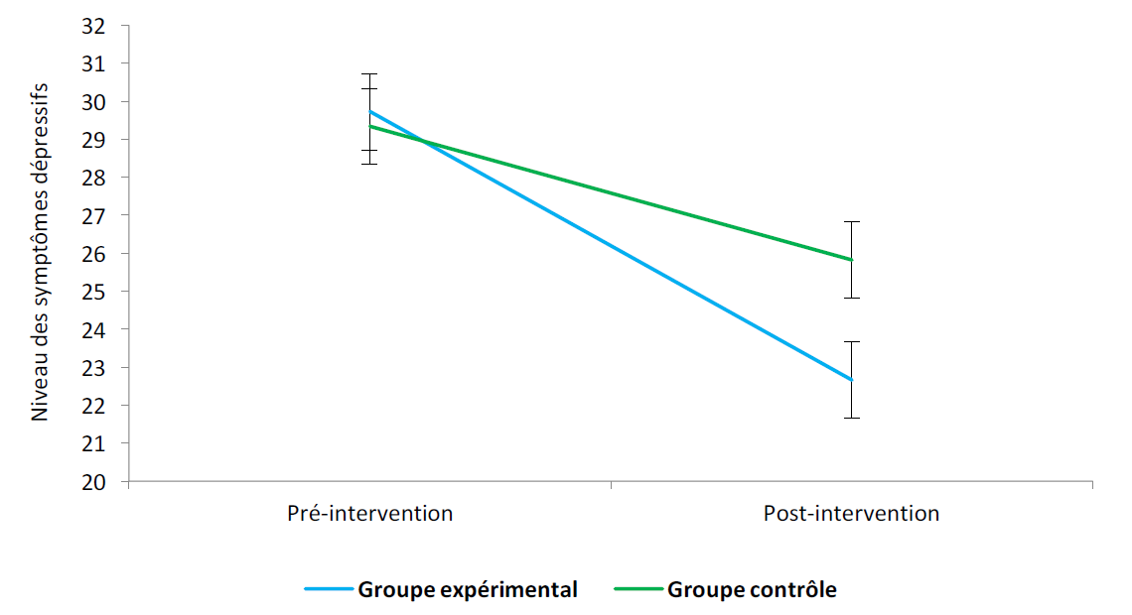
Résultats (2) Symptômes dépressifs

Slide 10
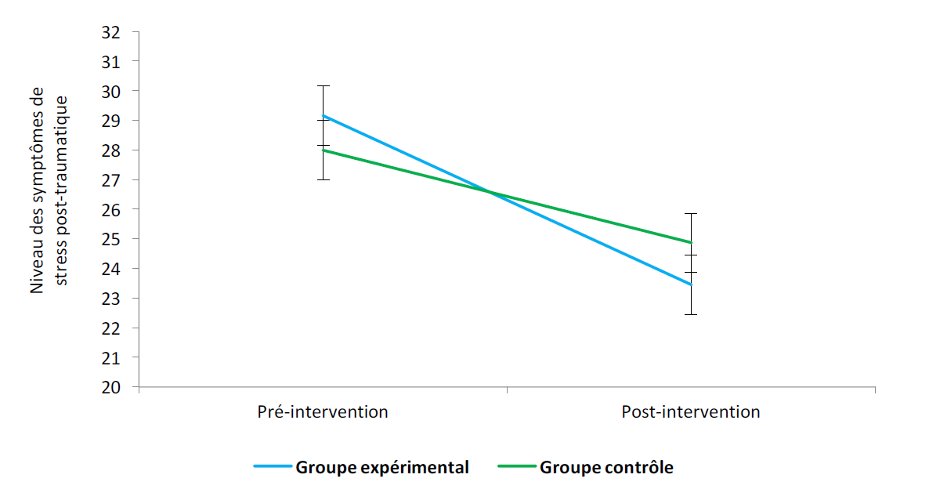
Résultats (3) Stress post-traumatique

Slide 11
Discussion Symptomes anxieux et dépressifs
Résultats
Diminution significative et plus considérable que une prise en charge classique !
Etudes contradictoires ?
Importance de la temporalité de l’intervention par la musicothérapie
Exemple : Gold et al. (2014) = deux semaines et Hernández-Ruiz (2005) = cinq jours.
Hypothèses explicatives
AS = émotions souvent intenses et douloureuses, difficiles à verbaliser.
L’homme est avant tout un animal social (Aristote) et appartenir à un groupe social est un besoin essentiel (Maslow, 1954).
La musicothérapie = langage alternatif VS intervention psychologique standard.
Si AS en RDC -> rejet et stigmatisation sont courants.
Musicothérapie = nouvelles relations interpersonnelles + retrouver une place d’un point de vue social

Slide 12
Discussion Symptomes de stress post traumatique
Résultats
Diminution significative
Hypothèse explicative
Victimes de violences sexuelles présentent souvent un état de stress post-traumatique persistante (Josse, 2013 ; Salmona, 2010).
Pas de différence avec l’intervention psychologique classique.
Peut nécessiter une intervention à plus LT afin d’obtenir des effets bénéfiques.
Néanmoins, date AS inconnue -> difficile de consolider cette hypothèse.
Notes:
5619 signalements auprès des équipes SOS en 2014 en Fédération Wallonie-Bruxelles, nombre qui ne cesse d’augmenter d’année en année).
avec un coût sociétal et humain très lourd
au niveau des familles concernées (décisions de placement, conflits familiaux, etc.)
Enfant = troubles
mais aussi des acteurs de la prise en charge (psychologues, assistants sociaux, magistrats, etc.) chez qui on observe d’impuissance et un épuisement professionnel dans de nombreux cas¹

Slide 13
Discussion Limites
Les expérimentateurs n’ont pas pu se rendre à l’hôpital de Panzi.
Non imprégné de l’ambiance transmise par la population, du contexte et du déroulement de la prise en charge par la musicothérapie, des aspects culturels, de la rencontre avec les participantes, etc.
Biais de passation probables car besoin de traducteur.
la majorité des participantes étant analphabètes ou ne parlant pas le français.
Questionnaires validés dans une population américaine et/ou française.
Pas de normes spécifiques RDC.
Echantillon reste relativement faible
Population bien spécifiques : victimes de violences sexuelles, PEC à l’hôpital de Panzi, moment bien déterminé.
Les effets se maintiennent-ils dans le temps ? Besoin d’une étude longitudinale.

Slide 14
Conclusion
Résultats intéressants
Etudes quasi inexistante -> Encourage à s’engager sur ce même thème ?
Importance d’améliorer la qualité de la prise en charge par la musicothérapie
La musicothérapie, tant de manière générale que dans un contexte d’insécurité tel qu’en RDC, s’avère être une piste d’intervention prometteuse pour les victimes de violences sexuelles ou autres. Nous espérons que cette étude soit une ouverture à d’autres recherches sur ce sujet, afin d’optimiser la qualité de la prise en charge par la musicothérapie des victimes accueillies au sein de l’hôpital de Panzi.

Slide 15
Je vous remercie pour votre attention.
Avez-vous des questions ?

